Slide 1
Komunikacja marketingowa
Kinga Kamińska i Joanna Żebrowska

Slide 2

Nowa koncepcja budowania wizerunku marki w epoce kreatywnej

Slide 3
„Opowiadanie historii jest najbardziej skutecznym sposobem, aby umieszczać pomysły w dzisiejszym świecie”.
— Robert Mcafee brown

Slide 4
Co to jest Storytelling? 📖
Storytelling w marketingu to strategia opowiadania o produkcie, usłudze lub firmie przy pomocy opowieści. Opowieści, która może być, w zależności od faktycznych potrzeb danej marki, pouczająca lub wpływać na emocje.
Storytelling nazywany jest też inaczej marketingiem narracyjnym. Jego głównym zadaniem jest sprawienie, że przekaz promocyjny staje się jeszcze atrakcyjniejszy dla odbiorcy, daje mu pewną wartość lub przyciąga uwagę w odpowiedni sposób. Dobrze przeprowadzony storytelling daje niesamowity wręcz potencjał w nakłanianiu do działania (tzw. call to action), dzięki czemu jest to narzędzie coraz częściej wykorzystywane w wielu branżach, m.in. również w sklepach internetowych.
Storytelling pozwala na implementację w każdym rodzaju komunikacji marketingowej: od filmów video, poprzez podcasty, teksty na stronach www, wpisy blogowe, newsletter a nawet posty w social mediach.

Slide 5
Dwa rodzaje Storytellingu
storytelling okazjonalny – w Polsce storytelling okazjonalny w komunikacji marketingowej najczęściej pojawia się w okolicy znanych świąt i okazji. Na Boże Narodzenie są Mikołaje, na Wielkanoc jajka i kurczaki, a na Black Friday są po prostu informacje o dużych rabatach.
storytelling ciągły – to ciągłe wtrącania elementów naszej historii w praktycznie każdym komunikacie, jaki firma wysyła w świat.

Slide 6
Zasady Storytellingu
Istnieje wiele sposobów na prowadzenie opowieści. Spośród nich wyłania się jednak kilka kluczowych zasad, których stosowanie w storytellingu przynosi konkretne korzyści. Są to:
mówienie do odbiorcy prostym językiem: w taki sposób, aby w pełni zrozumiał kierowany do niego przekaz i nie miał żadnych wątpliwości co do intencji nadawcy. https://youtu.be/7HMTpvR4p48
działanie na emocje odbiorcy: aby przekaz pozostawił po sobie ślad w podświadomości, zmuszając do zastanowienia się nad poruszanym tematem. https://youtu.be/wLh3p9JBpc0
przekazywanie cennej wiedzy: oprócz działania na emocje przekaz storytellingowy może nieść również cenną z punktu widzenia odbiorcy wiedzę, która pozwoli mu lepiej zapamiętać nadawcę komunikatu. https://youtu.be/yetFk7QoSck
spraw, by bohaterowie opowieści dali się lubić: bohaterowie historii powinni mieć w sobie coś, co wzbudzi sympatię odbiorców. Nie oznacza to, że muszą być oni wyidealizowani. Znacznie ważniejsze jest, by można się było z nimi utożsamić. Dlatego opowiadając historię nie musimy bać się pokazywania słabości. Storytelling musi odzwierciedlać ludzkie wartości. https://youtu.be/PVFLEcg-EhY
nie mów o sobie: narracja w reklamie i biznesie nie może koncertować się wokół samej marki. Trzeba zdać sobie sprawę, że w przytaczanej historii tak naprawdę to nie my jesteśmy ważni, lecz jej odbiorcy. https://youtu.be/SQ_fQvhk0fU
łamanie schematów: które w dobrze zaplanowanej opowieści wprowadza pewną dozę nieprzewidywalności i zaskoczenie, pozwalając zmusić odbiorcę do głębszego skupienia się na przekazie. https://youtu.be/5xJI4zYR5o8

Slide 7
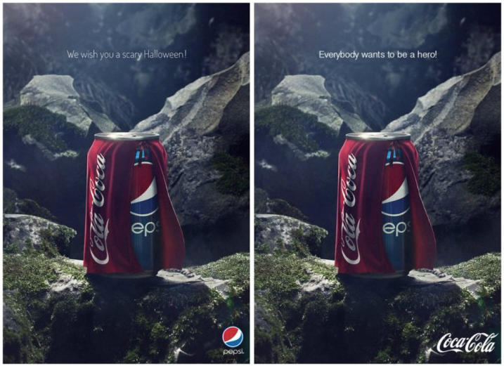
Stwórz konflikt🗣
Dobra historia może być oparta na konflikcie, ponieważ konflikt fenomenalnie sprawdza się w marketingu. Dzięki niemu odbiorcy angażują się w spór, kibicują stronom konfliktu i czekają na ciąg dalszy. Doskonale widać to na przykładzie takich marek jak Apple vs Microsoft, Audi vs BMW, Pepsi Cola vs Coca Cola czy Burger King vs McDonald’s.

Slide 8
Cztery elementy o kompleksowym podejściu do Storytellingu
Nadrzędny przekaz opowieści to inaczej jej morał, pewna uniwersalna prawda znana ludziom, którą warto przypominać im raz na jakiś czas, dla podtrzymania określonych wartości.
Konflikt stanowi siłę napędową opowieści. W przypadku opowieści marki pozwala zrozumieć, jakich ideałów i wartości marka broni, a przeciwko komu lub czemu występuje.
Postacie to przede wszystkim bohater, który chce zrealizować określony cel oraz adwersarz, który staje mu na drodze do realizacji tego celu, jak również beneficjent (ktoś, kto skorzysta na realizacji celu przez bohatera) oraz inne postacie wspierające bohatera lub adwersarza.
Archetyp jest tym co spaja wszystkie opowieści danej marki, czyli zbiorowy wzór podstawowy, o mitologicznym charakterze, przekazywany z pokolenia na pokolenie i odnoszący się do ludzkości w ogóle (nie do pojedynczej jednostki) – posiadający więc znamiona zbiorowej świadomości [Jung, 1993].

Slide 9
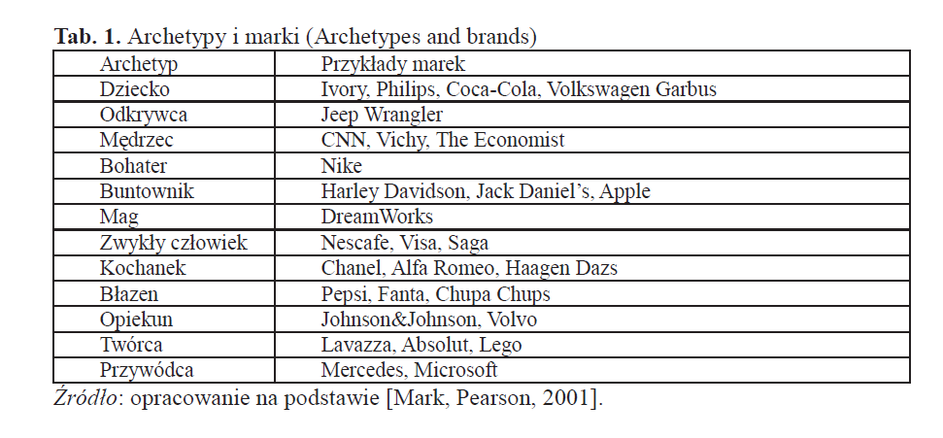
Przykłady Archetypów

Slide 10
Badania nad skutecznością Storytellingu📈
Badania nad skutecznością storytellingu wskazują, że jego użycie ma pozytywny wpływ na wybrane efekty komunikacyjne i behawioralne, a w szczególności na:
świadomość reklamy – reklama narracyjna, czyli przekazująca informacje o produkcie w formie opowieści generuje wyższe wskaźniki świadomości tej reklamy niż reklama rzeczowa, czyli przekazująca fakty lub bezpośrednie opisy cech produktów i korzyści [Smith, 1995; Tun, 1989 za: Polyorat, Alden, Kim, 2007];
percepcję jakości – reklama narracyjna buduje bardziej pozytywną percepcję jakości usług oraz produktów niż reklama rzeczowa [Adaval, Wyer, 1998; Polyorat, Alden, Kim, 2007];
postawy względem reklamy – reklama narracyjna buduje bardziej pozytywne postawy niż reklama rzeczowa [Matilla, 2000 za: Polyorat, Alden, Kim, 2007];
intencje zakupowe – reklama narracyjna buduje wyższe intencje zakupowe usług niż reklama rzeczowa [Matilla, 2000 za: Polyorat, Alden, Kim, 2007] oraz wyższe intencje zakupowe produktów.
zaangażowanie w treść reklamy – reklama narracyjna buduje wyższe zaangażowanie w jej treść niż reklama rzeczowa [Polyorat, Alden, Kim, 2007].

Slide 11
Obszary dalszych badań oraz implikacje menedżerskie
Na tle poprzednich analiz pojawia się pytanie o przyszłe kierunki wykorzystania koncepcji storytellingu. Dla procesów poznania oraz pragmatyki warto badać wpływ storytellingu na:
efekty komunikacyjne związane z marką (ocena skuteczności storytellingu w budowaniu świadomości i wizerunku marki),
pozostałe efekty behawioralne związane z marką (w szczególności zdolność do budowania satysfakcji z zakupu i użytkowania marki oraz lojalności),
cenę marki i zachowania wśród inwestorów,
wizerunek marki i decyzje zakupowe w relacjach B2B,
relacje z mediami i opinię publiczną.
💭 Pozytywne rezultaty badań w tych obszarach w pełni uzasadnią dalsze badania, w szczególności nad stopniem znajomości koncepcji storytellingu wśród polskich menedżerów, stopniem wykorzystania tej koncepcji oraz oceną jej skuteczności w praktyce.

Slide 12
Zainteresowanie koncepcją Storytellingu…
…można zauważyć również w praktyce gospodarczej. Z badań przeprowadzonych w 2008 r. wśród top managerów w USA wynika, że [Ringer, Thibodeau, 2008]:
63% badanych uważa, że klasyczne koncepcje pozycjonowania marki tracą na efektywności,
62% badanych poszukuje nowych (przełomowych) metod budowania marki,
63% badanych uważa, że sukces marki zależy od jej zdolności do rozwinięcia angażującej narracji i używania silnych metafor,
44% badanych uważa, że storytelling będzie kluczowym zjawiskiem marketingowym w prowadzeniu biznesu.
💭Autorzy tego badania w świetle powyższych wyników stawiają tezę, że storytelling może zastąpić klasyczną metodę pozycjonowania marki [Ringer, Thibodeau, 2008, s. 6].

Slide 13
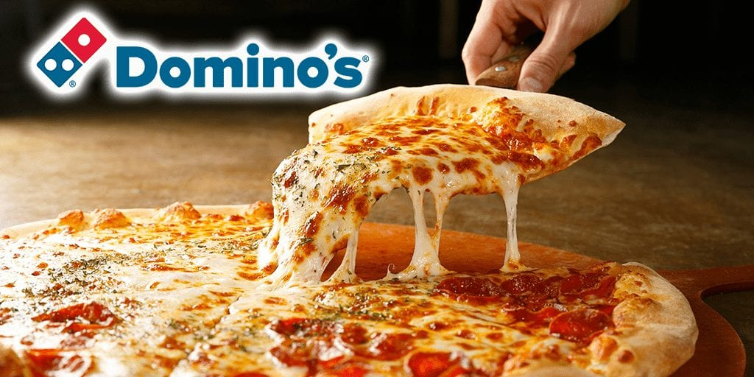
Ciekawostka💡
Ciekawym przykładem próby wykorzystania kryzysu do stworzenia opowieści marki jest Domino’s Pizza.

Slide 14

Co to takiego?

Slide 15
Blog i jego znaczenie👥
Jest to rodzaj strony internetowej zawierającej odrębne, zazwyczaj uporządkowane chronologicznie wpisy. Blogi umożliwiają zazwyczaj archiwizację oraz kategoryzację i tagowanie wpisów, a także komentowanie notatek przez czytelników danego dziennika sieciowego. Ogół blogów traktowany jako medium komunikacyjne nosi nazwę blogosfery. W blogach najważniejszą funkcję komunikacyjną pełni tekst językowy, choć pojawiają się także materiały graficzne czy nagrania video.
Blog od wielu innych stron internetowych różni się zawartością. Niegdyś weblogi utożsamiano ze stronami osobistymi. Dziś ten pogląd jest nieaktualny, wciąż jednak od innych stron internetowych blogi odróżnia bardziej personalny charakter treści:
Częściej stosowana jest narracja pierwszoosobowa, a fakty nierzadko przeplatają się z opiniami autora. Ponadto można spotkać się z definicją bloga jako sposobu komunikacji.

Slide 16
Brand blogging
Marketing w XXI różni się tym od tego, który był wcześniej a samo pojęcie brand blogging istnieje od niedawna. W dobie wszechobecnych komputerów, urządzeń mobilnych oraz ogólnodostępnego internetu specjaliści od kreowania marki oraz marketingu mają nie lada wyzwanie. Coraz trudniej jest również dotrzeć do młodego pokolenia.
Brand blogging to jednym słowem forma reklamy polegająca na reklamie swojej firmy, produktów czy usług na blogach, często odwiedzanych przez czytelników.
Często firma zleca bloggerowi, który jest specjalistą w danej dziedzinie, przetestowanie swoich produktów bądź ocenę określonych działań prowadzonych pod szyldem marki.

Slide 17
Blogger relations👫
W zakres usługi blogger relations znajduje się:
Profesjonalne opracowywanie strategii współpracy i komunikacji, zarówno z nowymi, jak i już tymi bardziej doświadczonymi blogerami,
Prowadzenie działań związanych z koordynacją prac pomiędzy blogerami, a zleceniodawcami,
Organizacja spotkań, szkoleń i nadzorowanie realizacji promocji, monitorowanie efektów współpracy.

Slide 18
W jaki sposób Blogger relations buduje pozytywne relacje z blogerami?
Przede wszystkim:
Skupia się na tym, aby baza influencerów była odpowiednio skonstruowana. Chodzi tu przede wszystkim o różnorodność, gdyż jak wiadomo nie każdy bloger idealnie wpasuje się w daną markę, a dla obu storn ważne jest idealne dopasowanie.
Analizuje stylistykę każdego bloga w sposób indywidualny. Dzięki szczegółowej analizie wpisów na blogu oraz kilku innych również istotnych czynników agencja jest w stanie zdecydować, czy danemu blogerowi i danej marce współpraca może się udać.
Dostarcza know-how dla influencerów, którzy chcą się doskonalić w rozwijaniu bloga.
Zapewnia reklamodawcom możliwie najlepiej dopasowaną i efektywną promocję, wpływając tym samym na prestiż i zadowolenie obu stron transakcji.
Każdy PR czy to tradycyjny czy ten funkcjonujący w wirtualnym świecie opiera się przede wszystkim na komunikacji i budowaniu relacji pomiędzy stronami. Dlatego zawsze przed podjęciem współpracy bardzo duże znaczenie ma nawiązanie kontaktu i zbudowanie pozytywnej relacji pomiędzy blogerem/influencerem i daną marką.

Slide 19
Guest Blogging – co to jest?👻
Wpisy gościnne na bloga to nic innego jak wpis przygotowany przez nas z przeznaczeniem do umieszczenia na innym blogu, za zgodą jego autora.
Takie praktyki często nazywane są gościnnym blogowaniem, z angielskiego guest blogging. Najczęściej wpisy gościnne wykorzystują osoby doświadczone w blogowaniu, posiadające ugruntowaną wiedzę w danym temacie i chcące dotrzeć do większej liczby odbiorców.
Popularne są między innymi na blogach modowych, kulturalnych, a nawet i kulinarnych prowadzonych przez pasjonatów.
Jednak coraz częściej tego rodzaju wpisy można spotkać również na blogach branżowych, prowadzonych przez specjalistów oraz na blogach firmowych, które są często integralne ze stroną firmową.

Slide 20
Co możesz zyskać dzięki wpisom gościnnym?
Wzrost społeczności wokół marki
Rozwój obecności w social media
Wartościowy ruch na stronie
Zaufanie odbiorców
Zwiększenie widoczności i świadomości marki
Popularność

Slide 21
Dlaczego warto z nich korzystać?
Wpisy gościnne na bloga mają dużo zalet, które pozytywnie wpływają nie tylko na wizerunek naszej strony, ale także na pozycjonowanie strony. Ten rodzaj wpisów na bloga to narzędzie często wykorzystywane przez content marketing, ale korzystnie wpływa również na SEO, między innymi umożliwiając rozbudowę profilu linków. Trzy podstawowe zalety wymiany wpisów na blogach to:
Wpis gościnny pomaga zdobyć wartościowe linki dofollow – dodając wpis gościnny na czyjegoś bloga, możesz zyskać link do naszej witryny w treści tekstu lub w nocie o autorze. Trzeba jednak pamiętać, by strona, na której jest umieszczony link była wartościowa, czyli zaufana według Google, widoczna w internecie i w social media, cechowała się wysokim poziomem ruchu i posiadała dobry profil linków.
Guest blogging pomaga w budowaniu odpowiedniego wizerunku – dzięki niemu zwiększa się grono odbiorców przygotowywanych przez nas treści, z kolei nasza strona jest wzbogacona o nową, wartościową treść.
Można zyskać pozycję eksperta – jeśli nasze wpisy na innych blogach są naprawdę dobre, mają szansę zyskać miano eksperta w poruszanych tematach. Dzięki temu nasza marka stanie się rozpoznawalna, a inni chętniej będą nawiązywać z nami współpracę na zasadzie guest bloggingu.

Slide 22
O czym pamiętać przygotowując wpisy gościnne na bloga?
Guest blogging kieruje się swoimi zasadami. Warto je znać, by prawidłowo przygotować wpisy gościnne na blog.
Artykuł musi przedstawiać wartościową treść – tekst ma być atrakcyjny dla odbiorcy, a także wpisywać się w ogólną tematykę bloga. Treść musi być unikalna, by wpis nie został uznany za duplicate content.
Tekst powinien być przygotowany pod odbiorców danego bloga – artykuł powinien nie tylko pasować do tematyki bloga, ale także być przygotowany pod kątem jego odbiorców, powinien nawiązywać do stylistyki innych wpisów, ale jednocześnie zachowywać oryginalność.
Miejsce wpisu – na wpis należy wybrać jak najlepsze miejsce, strona powinna mieć dobre miejsce w rankingu oraz posiadać jak najwięcej unikalnych użytkowników.
Promocja wpisu gościnnego – wpis gościnny powinien być odpowiednio promowany np. w social mediach, by dotarł do jak największej liczby odbiorców.

Slide 23
Czego unikać przygotowując wpisy gościnne?
Przygotowując wpisy gościnne należy uważać na następujące kwestie:
Zbyt duża liczba linków wychodzących – w większości przypadków wystarczy jeden link wychodzący i w sumie większość miejsc, w jakich można publikować wpisy gościnne pozwala na jeden, maksymalnie dwa linki wychodzące. Większa ilość linków może zniechęcić czytelnika i negatywnie wpłynąć na pozycjonowanie SEO.
Powielanie treści – wyżej już wspominaliśmy o tym. Należy unikać sytuacji, że na kilku stronach umieszczamy ten sam wpis o identycznej treści lub nieco zmodyfikowanej, gdyż będzie to odbierane jako kopiowanie treści, co jest źle odbierane przez wyszukiwarkę.
Wpisy gościnne jako strategia działań link buildingu – guest blogging nie może być jedynym źródłem pozyskiwania linków do strony. Intensywne działania tego typu mogłyby spowodować nałożenie kary przez Google.

Slide 24
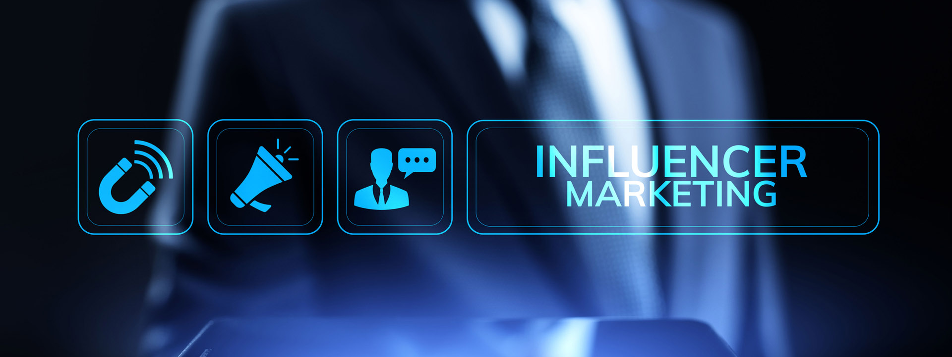
Influencer Marketing
Czym jest nowy trend?

Slide 25
Influencer Marketing📸
Influencer marketing to marketing, który opiera się na polecaniu przez osoby znane — rozpoznawalne w gronie swoich fanów naszej marki. Osoby takie polecają nas swojej publiczności w zamian za pieniądze. Po opłaceniu promocji mogą one w zależności od kanału działalności nagrać promujący film, udostępnić materiał tekstowy czy dodać reklamującego posta.
Influencer Marketing jest bardzo popularny szczególnie na zachodzie, gdzie topowe gwiazdy otrzymują duże sumy za zareklamowanie zegarka lub torebki danej firmy. W Polsce również wiele znanych i rozpoznawalnych osób oferuje coraz częściej otwarcie nazwy danej marki czy prowadzi otwartą reklamę danej firmy w zamian za pieniądze.

Slide 26
Reklama ukryta
Influencer marketing może odbywać się również na różne sposoby. Reklama naszej marki może być niejako ukryta i mieć formę np. przypadkowego użycia danego produktu lub wręcz przeciwnie — otwarta, jawna czy mieć postać materiału tekstu nt. naszego produktu.
Influencerzy działają na różnych portalach mając swoje blogi, strony internetowe, kanały społecznościowe takie jak FB czy Instagram oraz kanały na YouTube. Obecnie praktycznie w każdej kategorii i na każdym kanale znajdują się osoby — liderzy branży, którzy w zamian za opłatę są w stanie reklamować inne osoby czy marki.

Slide 27
Koszta i cena promocji💰
Ważnym elementem influencer marketingu są koszty i cena promocji.
Jest ona uzależniona od wielu czynników. Zaliczyć do nich można popularność danego influencera oraz liczbę jego fanów, rodzaj promocji czy rodzaj platformy społecznościowej.
Koszty publikacji posta na Facebooku czy Instagramie będą dużo niższe niż np. materiału video lub wpisu blogowego dla takiej samej grupy osób. Promocje jednak w takim stylu możemy zacząć już od kilkunastu złotych, za które dotrzemy do kilkuset odbiorców.

Slide 28
Dlaczego Influencer Marketing jest taki skuteczny?
Influencer Marketing jest korzystny pod wieloma względami. Pierwszą zaletą jest sam fakt polecania naszej marki lub osoby przez osoby znane, popularne i rozpoznawalne. Wiele badań dotyczących marketingu potwierdza, że osoby mające do wyboru kilka produktów wybiorą przeważnie ten, który został im polecony. W tym wypadku polecenia dokonuje idol danej grupy, co jest jeszcze bardziej korzystniejsze. Wiele osób z ciekawości zapozna się z naszą marką, gdy zobaczy ją w materiale swojego ulubionego youtubera czy blogera.
Dużym plusem jest też pozytywny odbiór reklamy. Nie jest ona nachalna, ma atrakcyjną i ciekawą formę oraz możemy w niej przedstawić wiele swoich zalet. Reklama, która będzie publikowana osobom z danej grupy tematycznej, uzyska znacznie lepszy wynik aniżeli w grupie przypadkowych osób. Jest to targetowanie, które wpływa też na efektywne wydawanie budżetu reklamowego.

Slide 29
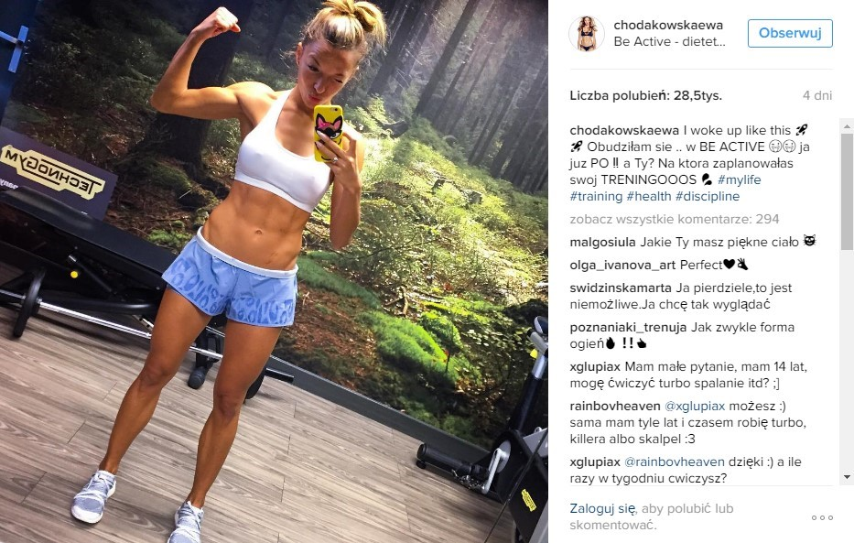
Sylwetki polskich influencerów📲
Ewa Chodakowska, nazywana „trenerką wszystkich Polaków”.
Instruktorka fitness, trenerka personalna, autorka wielu książek, w których propaguje zdrowy styl życia i aktywność fizyczną.
Największą popularność przyniosły Chodakowskiej filmy treningowe na których prezentuje mordercze ćwiczenia.
Regularnie gości w telewizjach śniadaniowych i kolorowych magazynach, a jej facebookowy profil polubiły blisko dwa miliony ludzi.

Slide 30
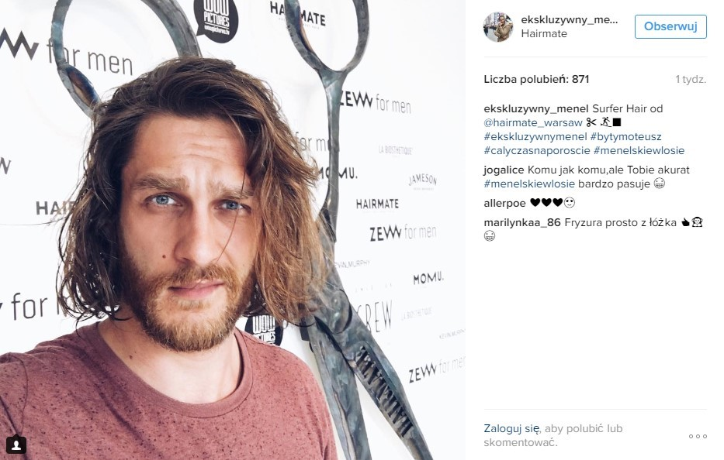
Sylwetki polskich influencerów📲
Kamil Pawelski, znany szerzej jako Ekskluzywny Menel. Jak mówi sam o sobie, decyzję o założeniu bloga podjął w 2013 roku i była jedną z lepszych w jego życia.
On sam nigdy nie spodziewał się, że blogowanie może być tak fajną przygodą, a moda przestaje być tylko domeną kobiet i może być jak najbardziej męska.
Dziś blog nie służy mu tylko do wyrażania opinii o stylizacjach czy dodatkach, ale również o własnych wyborach. Jego profil na faceboooku śledzi ponad 140 tys. ludzi.

Slide 31
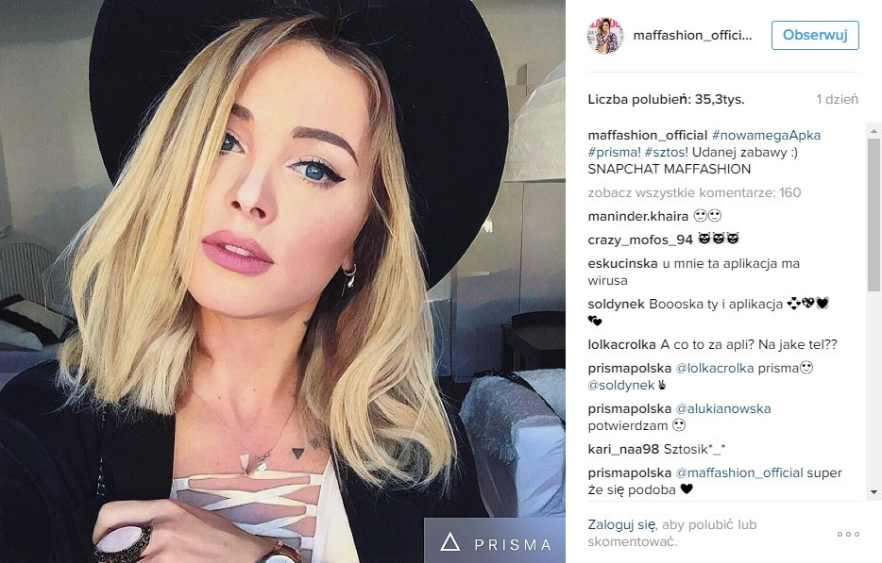
Sylwetki polskich influencerów📲
Julia Kuczyńska, kojarzona jako Maffashion. Od siedmiu lat prowadzi bloga internetowego poświęconego modzie.
Jako jedyna Polka dotarła do pierwszego miejsca na międzynarodowej stronie poświęconej modzie lookbook.nu.
Zdjęcia prezentowanych przez nią stylizacji pojawiły się w wielu magazynach branżowych. Jej konto na Instagramie obserwuje blisko 800 tys. osób.

Slide 32
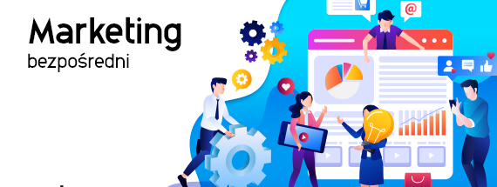
Maketing bezpośredni
Czym się zajmuje?

Slide 33
Marketing bezpośredni
Polega on na bezpośrednich komunikatach kierowanych do starannie wybranych, pojedynczych klientów, często w indywidualnym kontakcie, w celu uzyskania bezpośredniej reakcji (odpowiedzi).
Marketing bezpośredni pozwala konsumentom kupować produkty dzięki wykorzystaniu różnych mediów reklamy, z pominięciem bezpośredniego kontaktu osobistego ze sprzedawcą. Oprócz tworzenia wizerunku marki, celem marketingu bezpośredniego jest uzyskanie bezpośredniej, najczęściej natychmiastowej i dającej się zmierzyć reakcji konsumenta.
Do powodzenia marketingu bezpośredniego konieczne są bazy danych w postaci list adresowych. Baza danych o klientach to uporządkowany zbiór wyczerpujących danych o istniejących i potencjalnych klientach, obejmujących dane geograficzne, psychologiczne, dotyczące zachowań nabywców. Można je zdobywać m.in. poprzez sporządzenie własnej listy klientów lub zamieszczenie ankiet w prasie bądź Internecie lub poprzez kupienie listy od innych firm lub instytucji. W wielu krajach przepisy dotyczące ochrony danych osobowych mogą ograniczać praktyki budowania baz danych.

Slide 34
Rodzaje marketingu bezpośredniego
Podstawowymi formami marketingu bezpośredniego są:
Sprzedaż wysyłkowa – polega na składaniu zamówień z katalogów, dostarczanych przez firmę lub dostępnych w Internecie. Sprzedaż wysyłkowa jest atrakcyjna dla sprzedawcy, ponieważ eliminuje koszty sklepu i osób w nim zatrudnionych. Katalogi, ogłoszenia, próbki produktów wysyłane są do nisz rynkowych, wcześniej dokładnie zdefiniowanych na podstawie wnikliwych badań, co zmniejsza ryzyko i koszty docierania z ofertą do klientów zupełnie nie zainteresowanych tego typu produktami.
Telemarketing – polega na wykorzystaniu telefonu do bezpośredniego kontaktu i sprzedaży. Telefon jest wykorzystywany do dostarczania informacji na temat produktów, daje możliwość natychmiastowego wyrażenia opinii, z kolei darmowe numery skierowane do firmy służą do zbierania zamówień od klientów.
Sprzedaż w domu klienta – polega m.in. na prezentacji produktów w domu klienta i ich sprzedaży. Zaletą tej formy sprzedaży jest wygoda dla klienta. Wadą są natomiast wysokie koszty szkolenia i motywowania personelu, a przez to wyższe ceny oraz trudności wynikające z organizowaniem tego typu spotkań.
Marketing za pośrednictwem telewizji – polega na wykorzystaniu specjalnych programów telewizyjnych prezentujących dany produkt (telezakupy) i dających możliwość bezpośredniego przesyłania odpowiedzi, np. przez wolną od opłaty linie telefoniczną, pozwalającą na uzyskanie dodatkowych informacji i złożenie zamówienia na reklamowany towar.
Marketing internetowy – to marketing w którym firmy wykorzystują Internet do prezentacji i sprzedaży swoich produktów, oferują informacje i usługi, jak również umożliwiają prowadzenie dialogu poprzez pocztę elektroniczną. Jest to najnowsza i najszybciej rozwijająca się forma marketingu bezpośredniego. Niemal każda firma posiada obecnie swoją marketingową stronę internetową, stworzenie której ma na celu nawiązywanie kontaktów z klientami, dostarczanie im informacji, zarówno o firmie, jak i o nowych produktach.

Slide 35
Narzędzia marketingu bezpośredniego
Narzędzia wykorzystywane w marketingu bezpośrednim to:
poczta
telefon
internet
fax

Slide 36
Rozwój marketingu bezpośredniego
Wielkość sprzedaży z wykorzystaniem tradycyjnych kanałów dystrybucji marketingu bezpośredniego gwałtownie wzrasta. Przyczynił się do tego przede wszystkim rozwój Internetu, który stał się podstawowym narzędziem wykorzystywanym w marketingu bezpośredniego.
Czynniki wpływające na wzrost znaczenia marketingu bezpośredniego to m.in.:
nowa rzeczywistość marketingu, zdominowana przez media i Internet,
odchodzenie od produkcji masowej, docenianie przez klienta wyjątkowości produktu,
rosnące koszty dotarcia do klienta masowego ze względu na rozproszenie widowni telewizyjnej na rosnącą liczbę kanałów telewizyjnych,
chęć dokonywania wygodnych zakupów bez wychodzenia z domu.

Slide 37
Korzyści z marketingu bezpośredniego
Dla klientów:
wygodne i niekłopotliwe dokonywanie zakupów w domu,
możliwość porównywania w jednym miejscu wielu ofert produktów,
może być przeprowadzona w każdym, najdogodniejszym dla klienta, terminie,
możliwość podjęcia decyzji zakupu wraz z rodziną.
Dla przedsiębiorstw:
możliwość dokładnego dopasowania oferty do poszczególnych konsumentów,
możliwość stworzenia trwałych więzi z klientem,
większe zainteresowanie ofertą i skuteczność działań marketingowych ze względu na adresowanie oferty do pojedynczych klientów lub małej ich grupy,
możliwość łatwego przetestowania skuteczności komunikatów i środków przekazu,
zapewnienie prywatności stosowanych ofert i strategii przez co są one trudne do kopiowania przez konkurentów,
relatywnie niskie koszty kampanii reklamowej, możliwość oceny efektów kampanii na podstawie liczby odpowiedzi-zamówień.

Slide 38
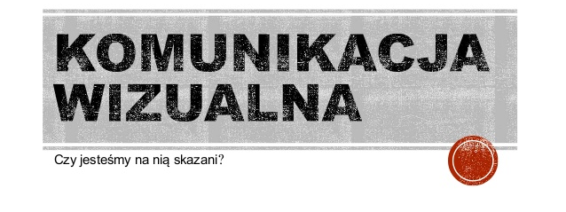

Slide 39
Komunikacja wizualna🎨
Jest to komunikacja poprzez obraz, przekazanie informacji w formie wizualnej między nadawcą a odbiorcą przy pomocy środków przekazu.
Inna definicja wskazuje, że "Komunikacja wizualna to dyscyplina zbliżona do projektowania graficznego, obejmująca wiedzę o sposobach graficznego przekazywania idei przy użyciu takich mediów, jak typografia, telewizja, fotografika, film, pisma ilustrowane, komiks. Jako osobny przedmiot nauczania pojawiła się na uczelniach artystycznych w latach 70" (K. Wolny-Zmorzyński i In. 2013, s. 90 -91).
Maciej Kawka pisze z kolei, że "Podstawowe środki przekazu w tego rodzaju komunikacji to: ilustracja, fotografia, typografia, infografika, film czy animacja. Pojęcia tego raczej nie używa się w stosunku do sztuki – malarstwa, a nawet fotografii artystycznej" (M. Kawka 2015, s. 18).
Z powyższych definicji wynika, że komunikacja wizualna jest związana przede wszystkim z nowymi mediami. Komunikowanie masowe jest najwyższym poziomem komunikowania w społeczeństwie. Powstało wraz z narodzinami druku, a następnie zostało wzbogacane przez prasę, radio, telewizję, kino, aż wreszcie nowe media, takie jak Internet, sieci satelitarne i telekomunikacyjne (E. Witek 2014, s. 17).

Slide 40
Komunikaty wizualne
Wraz z rozwojem technologii, rośnie znaczenie komunikatów wizualnych. Współcześnie "możemy tworzyć coraz bardziej skomplikowane systemy przekazu wizualnego o wysokiej jakości i szerokiej dostępności" (G. Osiński 2015).
Z tego rodzaju komunikacji korzystają reklamy. Ich nieodłącznym elementem jest slogan (endline, tagline), czyli słowo lub zdanie, które streszcza przekaz reklamy, wyraża cel lub ideę.
Hasło powinno być proste i zrozumiałe dla odbiorcy, zawierać pozytywną konotację. Slogan dopełnia obraz, może nadawać mu nową jakość. Nierzadko hasła z reklam trafiają do codziennego języka, stając się niemal kultowe. Takie slogany z powodzeniem mogą towarzyszyć firmie przez długi czas (E. Witek 2014, s. 14-17).

Slide 41
Podział mediów
Nośnik reklamy zależy od rodzaju produktu, cech segmentu rynku, wysokości kosztów dotarcia do potencjalnego odbiorcy. Z tego względu wyróżniamy media:
Podstawowe – radio, telewizja, prasa,
Wspomagające – internet, reklama zewnętrzna, pocztowa, kinowa
Tradycyjne – prasa, telewizja, reklama zewnętrzna
Nietradycyjne – nowe media, nośniki CD
Elektroniczne – radio, telewizja, internet
Prasowe – książki, prasa, broszury
Innym podziałem mediów jest rozróżnienie na media aktywne i pasywne. O odbiorze przekazu decydują procesy poznawcze człowieka zachodzące w mózgu. Prawa półkula ma charakter pasywny (rejestruje przekaz mediów, które nie wymagają odbioru), natomiast lewa półkula ma charakter aktywny (rejestruje przekaz mediów, wymagających odbioru, jak Internet i prasa), (E. Witek 2014, s. 29,30).

Slide 42
Telewizja📺
Jest największym medium i nośnikiem, który jest najczęściej wykorzystywany.
Łączy obraz i słowo mówione. Wyróżnia się dużym zasięgiem, co umożliwia dotarcie do milionów potencjalnych odbiorców. Przekaz ten bywa jednak ulotny, a jego koszty są bardzo wysokie.
Cechuje się on przede wszystkim ruchem, kolorami, grafiką, muzyką, które bardzo silnie mogą oddziaływać na emocje i podświadomość odbiorcy (E. Witek 2014, s. 30).

Slide 43
Prasa📰
Przez wiele lat ten sposób przekazu cieszył się popularnością, ponieważ docierał do zróżnicowanej publiczności. Do lat 70 ubiegłego stulecia, reklama ta była biało – czarna. Rewolucja nastąpiła, gdy na rynek weszły kolorowe czasopisma dla kobiet, które pozwalają na wykorzystanie powierzchni reklamowych różnego kształtu i formatu.
Do elementów takiej reklamy należą: nagłówek, slogan oraz ewentualnie treść, ale kampanie oparte są przede wszystkim na obrazie, który ma pobudzać wyobraźnię i oddziaływać na odbiorcę.
Cechą charakterystyczną reklamy prasowej jest różnorodność. Wpływa na to zasięg gazety, a także grupa, do której jest kierowana. Inne treści będą zamieszczane w lokalnej gazecie, a inne w ogólnokrajowej, podobnie z prasą codzienną i branżową, skierowaną do konkretnej grupy osób. Współcześnie wiele gazet oferuje wersje elektroniczne, dlatego też reklama prasowa ma odpowiedniki multimedialne, które dodatkowo wykorzystują ruch i dźwięk (E. Witek 2014, s. 32-33).

Slide 44
Internet📡
Reklama w internecie dociera do ludzi w różnym wieku i w różnych miejscach. Jest też tańsza niż reklamy w telewizji czy prasie. Jednak aby została zauważona, musi się wyróżniać.
Reklama w internecie jest reklamą kontekstową, tzn. jest umieszczana na stronach tematycznie powiązanych z działalnością firmy lub branżą, a jej treść jest dopasowana do zawartości strony, którą odwiedza internauta. Ma to zapewnić akceptację i uwagę odbiorcy.
Reklama internetowa jest interaktywna, a jej efektywność mierzy wskaźnik klikalności, który informuje o tym, ile osób, które zobaczyło reklamę, kliknęło w nią.
Rodzaje reklamy interaktywnej (E. Witek 2014, s. 35-38):
Banner – pojawia się na stronach o dużym przepływie internautów. Kliknięcie w banner spowoduje, że przeniesiemy się na stronę reklamodawcy. Wyróżnia się trzy rodzaje bannerów: statyczne, animowane oraz interaktywne.
Push – jest to forma reklamy video, która uruchamia się automatycznie.
Pull – jest używany na portalach z dużą ilością materiałów filmowych, a jego zaletą jest to, że odbiorca musi obejrzeć go w całości.

Slide 45
Reklama zewnętrzna – miejska🖼
Reklama zewnętrzna jest umieszczana w miejscach publicznych, na ulicy, środkach transportu.
Ze względu na typ nośnika wyróżnika się cztery grupy (E. Witek 2014, s. 41):
"Plakaty reklamowe i ogłoszenia: tablice wielkoformatowe, mega plansze, wiaty przystankowe, słupy reklamowe, reklama na kioskach, na budkach telefonicznych, latarniach i diapazonach, reklama w metrze,
Nośniki oświetlone, złożone: kasetony ruchome, neony, tablice elektroniczne, ruchome napisy,
Nośniki na środkach komunikacji: reklama na autobusach i tramwajach, mobile czy przyczepy z tablicami reklamowymi, prywatne środki transportu,
Indywidualne nośniki reklamowe".

Slide 46
Lokowanie produktu
Lokowanie produktu (product placement) to coraz częściej używana forma przekazu.
Bazuje na zasadzie propagandy, ma oddziaływać na podświadomość odbiorcy. Jest widoczna w telewizji, radio, grach komputerowych, książkach. Reklama taka jest wpleciona w przekaz, np. bohaterowie używają konkretnych produktów, rozmawiają o nich, korzystają z usług prawdziwych firm.
Może bazować na przekazie wizualnym, audiowizualnym lub słuchowym. Badania wykazują jednak, że odbiorcy najlepiej zapamiętują obraz, dlatego też często umieszczane jest logo, opakowanie albo samo produkt (E. Witek 2014, s. 88-89).

Slide 47
Ciekawostka💡
Za pomocą obrazu, popartego tekstem można skuteczniej oddziaływać na odbiorcę komunikatu. Ocena dobrze zaprojektowanego komunikatu wizualnego opiera się nie na estetycznych lub artystycznych upodobaniach, tylko na pomiarze zrozumienia przez odbiorców komunikatu, które obraz miał wyrażać.
Ostatnie badania w tym zakresie skupiały się na projektowaniu stron internetowych i były zorientowane na graficzną użyteczność. Graficy używają metod komunikacji wizualnej w codziennej pracy.
Poprzez obraz muszą przekazywać wartości, emocje i idee, które stoją za przedmiotem, np projektując logo. Wizualna komunikacja jest prawdopodobnie najważniejszą formą komunikacji jeśli chodzi o Internet.
💭Visual Communication to również tytuł polskiego czasopisma o tematyce komunikacji wizualnej.

Slide 48
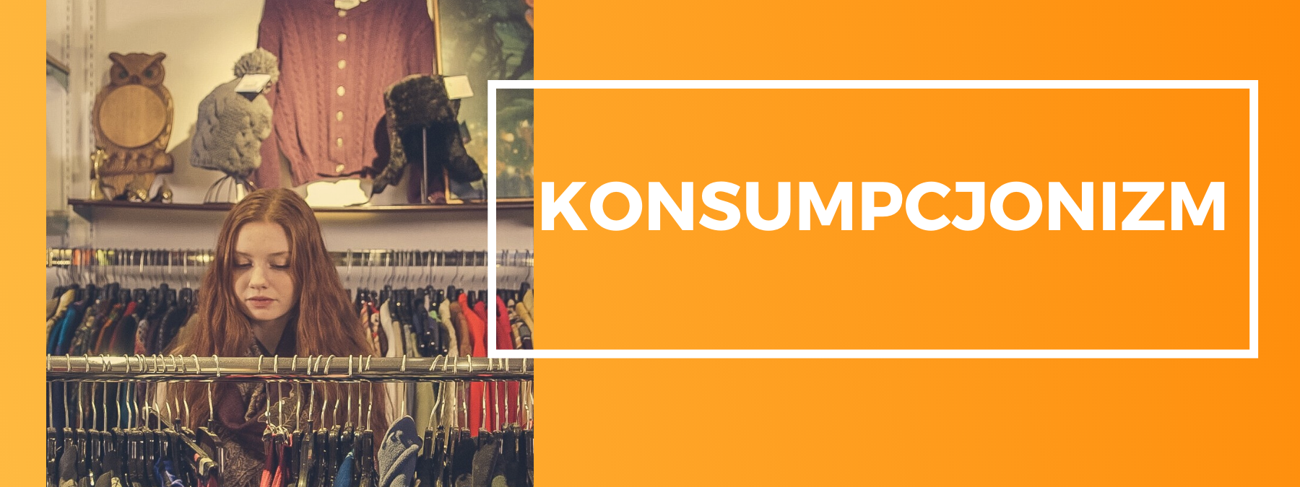
Czym się zajmuje?

Slide 49
Konsumpcjonizm👚👠
Najłatwiej mówiąc jest to nadmierna konsumpcja przy której nie liczą się koszty społeczne, indywidualne i ekologiczne. Taka konsumpcja zaspokaja potrzeby wtórne, do których zaliczamy pragnienia związane z pożądaniem władzy, prestiżu, dominacji, wpływów i wyższej pozycji społecznej.
Konsumpcjonizm określany jest jako styl życia, który nastawiony jest w głównej mierze na konsumowanie i posiadanie. Terminem związanym z konsumpcjonizmem jest wspomniana konsumpcja, którą definiuje się jako użytkowanie wytwarzanych dóbr i zaspakajanie poprzez to nieustannie odradzających się potrzeb człowieka.

Slide 50
Konsumpcja a konsumpcjonizm
Konsumpcji oraz konsumpcjonizmu nie powinno stosować się zamiennie. Wynika to z faktu, iż konsumpcja jest cechą i zajęciem jednostek, a konsumpcjonizm stanowi atrybut społeczeństwa.
Dodatkowo różnicę stanowi fakt, że konsumpcjonizm pojawia się, gdy konsumpcja staje się główną siłą napędową społeczeństwa oraz przejmuje kluczowe role, np. staje się silniejszym motywem działalności aniżeli praca.
Potrzeby stanowią zatem najważniejszą przyczynę dla zaistnienia konsumpcji i konsumpcjonizmu.

Slide 51
Potrzeby a konsumpcjonizm
Potrzeby człowieka, będące podstawą do zaistnienia konsumowania, można podzielić na biologiczne oraz społeczne. Klasyfikację potrzeb, która w większym stopniu powiązana jest z użytkowaniem dóbr zaproponował J. Szczepański wyróżniając potrzeby:
rzeczywiste - są to naturalne wymogi biologiczne organizmu ludzkiego (np. głód).
otoczkowe - rozumiane są jako potrzeby wzbogacające, towarzyszące potrzebom biologicznym, np. potrzebę biologiczną może być zaspokojona poprzez zjedzenie kromki chleba, a potrzeba otoczkowa wymaga posiłku w dobrej restauracji.
pozorne - dwie wyżej wymienione grupy potrzeb mogą przekształcić się w potrzeby pozorne będące sztucznym tworem ludzkim, które z reguły mogą być szkodliwe dla zdrowia psychicznego bądź fizycznego.
Obecnie mówi się o tendencji jakoby współczesne społeczeństwa kształtowały swoich członków tak, by umieli oraz chcieli podjąć rolę konsumenta oraz aby konsumpcji podporządkowane zostały inne sfery ich życia. Zauważyć to można we wszechobecnych przekazach medialnych gloryfikujących niekończące się kupowanie najróżniejszych produktów, wyrobów, usług.
💭 Konsumpcjonizmowi zarzuca się, iż nie sprzyja cywilizacji w rozumieniu stanu kultury materialnej, stanu środowiska naturalnego oraz funkcjonowania instytucji prospołecznych, osiągniętego przez społeczeństwo w określonej epoce historycznej.

Slide 52
Pozytywne aspekty konsumpcji i konsumpcjonizmu
Konsumpcji, konsumentom oraz cywilizacji konsumpcyjnej oprócz negatywnych zjawisk i następstw przypisuje się również pozytywne aspekty i role do odegrania, m.in.:
rozwijanie swoich zainteresowań poprze konsumpcję,
konsumpcja związana z pracą jest czynnikiem prowadzącym do zdobywania coraz wyższego wykształcenia,
poprzez rozwój potrzeb rozwija się rynek, tworzą się nowe formy handlu oraz zmienia się struktura gospodarcza,
rozwija się technika i nauka,
odpowiednie dawkowanie konsumpcji nie stanowi zagrożenia, a cywilizacja konsumpcyjna powinna kojarzyć się coraz bardziej z rozważnym jej obliczem.

Slide 53
Negatywne aspekty konsumpcjonizmu
konsumpcjonizm jest przyczyną marnotrawstwa zasobów naturalnych i pracy ludzkiej oraz dóbr.
ma destrukcyjny wpływ na sferę duchową człowieka, przeciwstawiając się tradycyjnym wartościom.
prowadzi do sytuacji, gdzie im więcej się posiada, tym jest jeszcze większa chęć posiadania.

Slide 54
Konsumpcjonizm - współcześnie
Coraz częściej we współczesnych czasach głównym kryterium oceniania siebie i innych konsumentów w społeczeństwach rozwiniętych jest to, jak dużo posiadają i co kupują.
Współczesny konsumpcjonizm można opisać poprzez trzy jego zasadnicze elementy:
materialistyczne podejście do życia,
skłonność do konsumpcji na pokaz,
coraz powszechniejsze uzależnienie od kompulsywnego kupowania.
Materializm to zjawisko, w którym centralne miejsce w życiu jednostki zajmuje kupowanie, a sukces definiowany jest przez posiadane przedmioty.
Obecnie obserwuje się coraz większą, szybszą i bardziej nieprzemyślaną konsumpcję, która powoduje trwonienie dóbr i ludzkiej energii (marnotrawstwo produktów przez przemijającą modę lub opakowań, które często są kosztowniejsze niż sam produkt) czy też złe zagospodarowanie czasu (marnowanie go na telewizję, gry komputerowe czy niskiej jakości prasę).

Slide 55
Konsumpcjonizm jako choroba
Zjawisko konsumpcjonizmu zostało uznane za chorobę cywilizacyjną i nazwane affluenza. Ten skrajny przejaw konsumpcjonizmu jest schorzeniem cywilizacyjnym spowodowanym "ciągłym poszukiwaniem satysfakcji w przedmiotach, które nie są w stanie jej dostarczyć” (Kacprzak-Choińska, 2007).
Symptomami tej choroby są:
napięcie nerwowe,
pośpiech,
uczucie nieustannego znużenia i niezadowolenia,
co prowadzi do wręcz obsesyjnego kupowania.
Skutki affluenzy:
permanentne zadłużenia w bankach,
pracoholizm,
pogarszające się stosunki ze społeczeństwem,
💭Choroba ta może prowadzić do występowania takich chorób jak alergie, depresja, otyłość, choroby serca i cukrzyca.

Slide 56
Czy można wyrwać się z konsumpcjonizmu?
Znany izraelski pisarz, Amosa Oza, w wywiadzie dla "Gazety Wyborczej” stwierdził na temat konsumpcjonizmu: "[…] Większość moich znajomych pracuje ciężej niż powinni, po to, żeby zarobić więcej pieniędzy, niż im naprawdę potrzeba, żeby kupować rzeczy, których naprawdę nie potrzebują, po to, żeby zaimponować ludziom, których tak naprawdę nie lubią”.
Dla wielu konsumentów, ale również ekonomistów, analityków życia gospodarczego, socjologów i psychologów zajmujących się badaniem zachowań konsumenckich zimnym prysznicem był ostatni kryzys gospodarczy. W dyskusji nad przyczynami kryzysu coraz częściej zwraca się uwagę, że efektem wzrostu gospodarczego dla milionów konsumentów na świecie powinna być lepsza jakość życia, a nie konsumpcja sama w sobie i gromadzenie dóbr materialnych.
Jednak pojawiające się nowe, postkryzysowe trendy i zjawiska w zachowaniach konsumentów, takie jak:
konsumpcja kolaboratywna,
smart shopping,
slow life,
simple living,
Które są zwiastunami zmiany mentalności i zachowaniach konsumentów, zmęczonych już szybkim tempem życia i gonitwą za dobrami materialnymi.
💭Dają one nadzieję, że głosy nawołujące do ograniczenia rozbudzonych ponad miarę aspiracji, wstrzemięźliwości konsumpcyjnej i spowolnienia tempa życia zaczną w istotny sposób kształtować zachowania współczesnych konsumentów.

Slide 57
Dziękuję za uwagę!😊

Slide 58
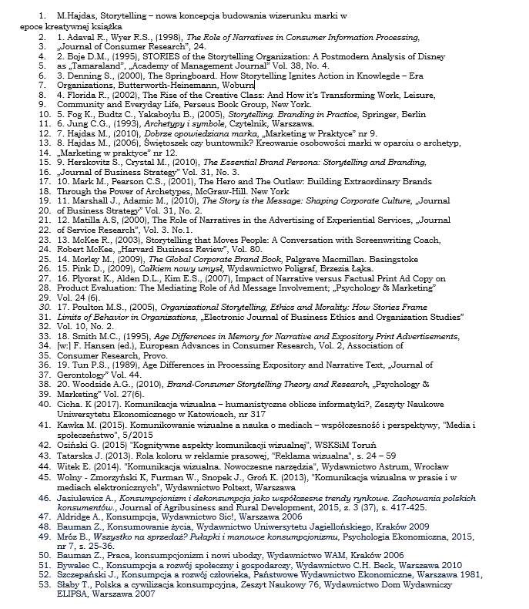
Bibliografia
Bibliografia elektroniczna:
https://komerso.pl/storytelling-co-to-jest/
https://komerso.pl/8-porad-dotyczacych-storytellingu-w-marketingu/
https://www.pawelkepa.pl/pl,261,storytelling
https://marketinginsider.pl/e-commerce/brand-blogging-co-to-takiego/
https://keep-going.pl/marketing/blogger-relations-na-czym-polega-usluga-i-do-kogo-jest-skierowana/
https://www.whitepress.pl/baza-wiedzy/275/kim-jest-influencer-po-zasiegach-i-charyzmie-ich-poznacie
https://malymarketing.pl/co-to-jest-influencer-marketing/
https://pl.wikipedia.org/wiki/Marketing_bezpo%C5%9Bredni
https://pl.wikipedia.org/wiki/Komunikacja_wizualna
https://mfiles.pl/pl/index.php/Konsumpcjonizm

